Slide 1
Algoritme Pemrograman
Pertemuan IV
Tim TPB Alpro

Slide 3
4. Overview Perkuliahan
CPMK
1. Algoritme perulangan
2. Diagram alir perulangan dengan percabangan
3. Pseudocode WHILE
4. Kode program Python dengan WHILE
“Mahasiswa mampu membuat algoritme, diagram alir, dan pseudocode perulangan dan mengimplementasikannya dengan Python”

Slide 4
Definisi
Pengulangan adalah struktur algoritma yang memungkinkan adanya statement atau aksi yang dijalankan berkali-kali sampai kondisi pengulangannya terpenuhi.
Struktur ini merupakan cara yang efektif untuk melakukan suatu proses yang memiliki pola yang sama dengan baris algoritma lebih singkat.

Slide 5
Contoh
Algoritma untuk proses mencetak angka dari 1 sampai 100.
Setelah mempelajari algoritma pada pertemuan sebelumnya, tentu yang terbersit dalam pikiran kalian seperti ini:
angka : integer {deklarasi}
angka = 1
write (angka)
angka = 2
write (angka)
angka = 3
write (angka)
... {setelah ratusan baris kemudian}
angka = 100
write (angka)
selesai

Slide 6
Contoh (continue)
Namun, dengan menggunakan struktur perulangan, algoritma jadi dapat dipersingkat seperti berikut.
angka : integer {deklarasi}
for angka = 1 to 100 do
write (angka)
endfor
selesai
Proses di atas akan mencetak angka 1 2 3 … 100.
Variabel yang digunakan untuk mencacah adalah angka.
Baris 2 akan dilakukan hingga nilai angka mencapai 100.

Slide 7
Struktur Pengulangan
For
While
Do While

Slide 8
For
Notasi for digunakan untuk pengulangan yang akhir/batas pengulangannya telah diketahui.
Jumlah pengulangannya telah diketahui dari awal eksekusi
Bisa ascending (naik) atau descending (turun)

Slide 9
Ascending for (For to do)
Bentuk umum:
for var_counter = nilai_awal to nilai_akhir do
aksi {yang akan diulang}
endfor
var_counter merupakan variabel yang digunakan untuk mencacah perulangan dari nilai_awal hingga nilai_akhir
aksi akan dilakukan sebanyak (nilai_akhir – nilai_awal + 1) kali. Berakhir hingga var_counter = nilai_akhir.
  Misal nilai_awal = 1, nilai_akhir = 5, maka aksi akan dilakukan sebanyak (5 – 1 + 1) kali atau 5 kali.

Slide 10
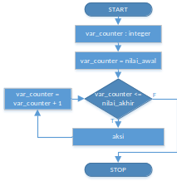
Flowchart Ascending for

Slide 11
Contoh
Algoritma pencacah dari 1 hingga 10
i : integer
for i = 1 to 10 do
write (i)
endfor
Algoritma diatas akan mencetak bilangan dari 1 hingga 10 dengan menggunakan i sebagai variabel pencacah (counter). Jika i sudah mencapai angka 10, maka proses perulangan berakhir.

Slide 12
Descending for (For downto do)
Bentuk umum:
for var_counter = nilai_akhir downto nilai_awal do
aksi {yang akan diulang}
endfor
var_counter merupakan variabel yang digunakan untuk mencacah perulangan dari nilai_akhir hingga nilai_awal
aksi akan berakhir hingga var_counter = nilai_awal.

Slide 13

Flowchart Descending for

Slide 14
Contoh
Algoritma pencacah dari 10 hingga 1
i : integer
for i = 10 to 1 do
write (i)
endfor
Algoritma di atas akan mencetak bilangan dari 10 hingga 1 dengan menggunakan i sebagai variabel pencacah (counter). Jika i sudah mencapai angka 1, maka proses perulangan berakhir.

Slide 15
While
While digunakan untuk melakukan pengulangan selama kondisi pengulangannya bernilai true.
Apabila kondisi pengulangan sudah bernilai false maka pengulangan berhenti.
WHILE melakukan pemeriksaan kondisi di awal pengulangan

Slide 16
Format:
while (kondisi) do
aksi {yang akan diulang}
endwhile
Jika diperhatikan, format while dan format if memiliki kemiripan.
Namun while akan melakukan aksi berulang-ulang selama kondisi TRUE dan selesai jika kondisi FALSE.
Sedangkan if hanya akan mengerjakan sekali jika kondisi TRUE atau tidak dikerjakan jika FALSE.
Diperlukan suatu aksi yang membuat kondisi FALSE, agar perulangan selesai dan tidak terjadi INFINITE LOOP (perulangan tak hingga)

Slide 17
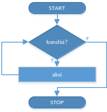
Flowchart While

Slide 18
Contoh
Algoritma pencacah dari 1 hingga 10
i : integer
i = 1
while(i <= 10) do
write (i)
i = i + 1
endwhile
Algoritma diatas akan mencetak bilangan dari 10 hingga 1 dengan menggunakan i sebagai variabel pencacah (counter). Jika i sudah mencapai angka 1, maka proses perulangan berakhir.

Slide 19
Do While
Struktur perulangan Do While akan mengerjakan aksi satu kali terlebih dahulu, kemudian kondisi diuji.
Seandainya kondisi TRUE, maka aksi akan dikerjakan lagi, kemudian kondisi diuji kembali, dan seterusnya.
Jika kondisi FALSE, maka perulangan selesai.
do
aksi {yang akan diulang}
while (kondisi)

Slide 20
Format:
do
aksi {yang akan diulang}
while (kondisi)
Aksi dikerjakan setidaknya satu kali, berbeda dengan while yang bisa tidak mengerjakan aksi sama sekali jika sudah FALSE dari awal.
Diperlukan suatu aksi yang membuat kondisi FALSE, agar perulangan selesai dan tidak terjadi INFINITE LOOP (perulangan tak hingga)
Contoh penerapan umum konsep Do While adalah dialog Exit for System (YES/NO).

Slide 21
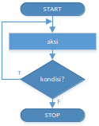
Flowchart

Slide 22
Contoh
Algoritma pencacah dari 1 hingga 10
i : integer
i = 1
do
write (i)
i = i + 1
while(i < 10)
Algoritma diatas akan mencetak bilangan dari 10 hingga 1 dengan menggunakan i sebagai variabel pencacah (counter). Jika i sudah mencapai angka 1, maka proses perulangan berakhir.

Slide 23
Kapan pakai for, while, do while?
for : Saat diketahui berapa kali suatu loop akan dieksekusi.
while: Umumnya digunakan saat jumlah perulangan tidak diketahui.
do while: Saat jumlah perulangan tidak diketahui namun loop setidaknya harus dikerjakan satu kali.

Slide 24
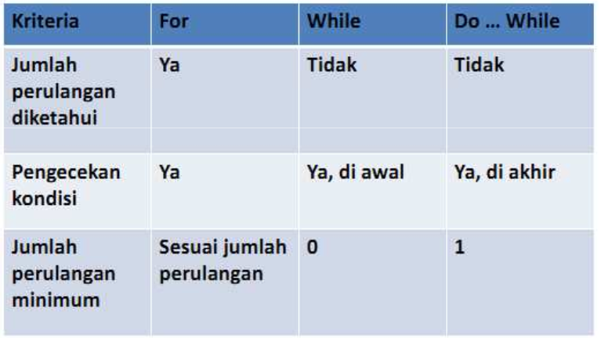
Ringkasan

Slide 25
Latihan 1
Latihan 2
Buat pseudocode (evan) & flowchart untuk menampilkan bilangan ganjil positif sebanyak n bilangan!
Input: 7
Output: 1 3 5 7 9 11 13
Input: 10
Output: 1 3 5 7 9 11 13 15 17 19
Buat pseudocode (nisa) & flowchart untuk menampilkan bilangan genap positif kurang dari n!
Input: 8
Output: 2 4 6
Input: 19
Output: 2 4 6 8 10 12 14 16 18

Slide 26
Latihan 1
Buat pseudocode (evan) & flowchart untuk menampilkan bilangan ganjil positif sebanyak n bilangan!
Input: 7
Output: 1 3 5 7 9 11 13
Input: 10
Output: 1 3 5 7 9 11 13 15 17 19
i, n = integer
READ n
FOR i = 1 TO n
WRITE (2*i-1)
ENDFOR

Slide 27
Latihan 1
i = integer
READ n
FOR i = 1 TO n
WRITE (2*i-1)
ENDFOR
START
Buat flowchart (revan) untuk menampilkan bilangan ganjil positif sebanyak n bilangan!
Input: 7
Output: 1 3 5 7 9 11 13
Input: 10
Output: 1 3 5 7 9 11 13 15 17 19
i, n = integer
READ n
READ n
i <= n
F
i = i + 1
T
WRITE (2*i-1)
STOP

Slide 28
Latihan 2
Buat pseudocode & flowchart untuk menampilkan bilangan genap positif kurang dari n!
Input: 8
Output: 2 4 6
Input: 19
Output: 2 4 6 8 10 12 14 16 18

Slide 29
Latihan 2
i = integer
i = 2
INPUT n
WHILE ( i < n ) DO
WRITE i
i = i + 2
Buat pseudocode (nisa) & flowchart (desi) untuk menampilkan bilangan genap positif kurang dari n!
Input: 8
Output: 2 4 6
Input: 19
Output: 2 4 6 8 10 12 14 16 18

Slide 30
Latihan 2
i,n = integer
i = 2
INPUT n
WHILE ( i < n ) DO
WRITE i
i = i + 2
START
i,n = integer
Buat pseudocode (nisa) & flowchart (desi) untuk menampilkan bilangan genap positif kurang dari n!
Input: 8
Output: 2 4 6
Input: 19
Output: 2 4 6 8 10 12 14 16 18
i = 2
INPUT n
i < n
F
i = i + 2
T
WRITE i
STOP

Slide 31
Latihan 3
A, B = integer
A = 10
B = 30
FOR i = A TO B
IF i % 2 == 1
IF i == 21 OR i == 27
CONTINUE
ELSE
PRINT i
Buatlah pseudocode dan flowchart (TUGAS) untuk menampilkan sederetan bilangan ganjil dari 10 sampai 30 kecuali 21 dan 27
Contoh:
Output : 11 13 15 17 19 23 25 29

Slide 32
Latihan 3
A, B = integer
A = 10
B = 30
FOR i = A TO B
IF i % 2 == 1
IF i != 21 AND i != 27
PRINT i
Buatlah pseudocode dan flowchart (TUGAS) untuk menampilkan sederetan bilangan ganjil dari 10 sampai 30 kecuali 21 dan 27
Contoh:
Output : 11 13 15 17 19 23 25 29

Slide 33
Latihan 4 (TUGAS)
Deklarasi:
tahun : integer
saldo : real
suku_bunga : real
bunga : real
Deskripsi:
tahun = 0
suku_bunga = 0.05
saldo = 10000
while(saldo < 20000)
tahun = tahun + 1
bunga = saldo * suku_bunga
saldo = saldo + bunga
endwhile
write (tahun)
selesai

Slide 34
Latihan 4 (TUGAS)
Buat flowchart dari pseudocode tersebut!
Analisa perubahan nilai setiap variabel dengan menggunakan tabel berikut (kasus ini mirip dengan Latihan pada slide terakhir (33) Minggu 2):
Pada tahun berapa saldo mencapai lebih dari 20000? Berapa nilai saldo pada tahun tersebut?
tahun | bunga | saldo
0 | … | 10000

Slide 35
Programming isn't about what you know; it's about what you can figure out
- Chris Pine
Terima Kasih

